Slide 1


RECUERDA PONER A GRABAR LA CLASE

Slide 2


¿DUDAS DEL ON-BOARDING?
MIRALO AQUI
Notes:
Obligatoria siempre.

Slide 3

Clase 09. REACT JS
EVENTOS

Slide 4

Entender el sistema de eventos de react y su implementación.
Diseñar componentes orientados a eventos.
OBJETIVOS DE LA CLASE

Slide 5

GLOSARIO:
Clase 8
NavLink: es un link con un estilo, está siempre detectando la ruta actual, y si coincide con la suya nos activa la clase que le demos para que el user sepa qué ítem de la lista corresponde con la vista actual.
useParams: lo podemos utilizar para leer en js los parámetros de la ruta. En combinación con un useEffect, nos sirve para obtener actualizaciones sobre los parámetros.

Slide 6
MAPA DE CONCEPTOS

Slide 7


MAPA DE CONCEPTOS CLASE 9
Eventos
¿Qué son?
Tipos
DOM Event
Event listener
React y los eventos
Componentes basados en eventos

Slide 8





CRONOGRAMA DEL CURSO
Clase 8
Clase 9
Clase 10
Routing y Navegación
Eventos
Context
EJEMPLOS EN VIVO
EJEMPLOS EN VIVO
EJEMPLOS EN VIVO
AGREGAR UN ROUTER A TU APP
CREA UNA MÁSCARA DE INPUT
CREA TU CONTEXTO
PRIMERA ENTREGA DEL PROYECTO FINAL
SINCRONIZAR COUNTER
CARTCONTEXT
Notes:
Recurso: Cronograma del curso - Se muestra al inicio de cada clase
- Tiene un aspecto similar a un calendario. - Resume rápidamente: título de la clase, número y contenidos que abarca
- Guía rápida tanto para docentes, como para estudiantes. - Para mayor ubicación en el curso, también muestra en un tamaño más pequeño lo sucedido la clase anterior y la siguiente.
-Ubicar en el interior de cada clase aquellas cuestiones destacadas con las cuales se encontrará el alumno y con su respectivo nombre: desafíos, entregables de proyecto, actividades colaborativas o ejemplos en vivo.

Slide 9
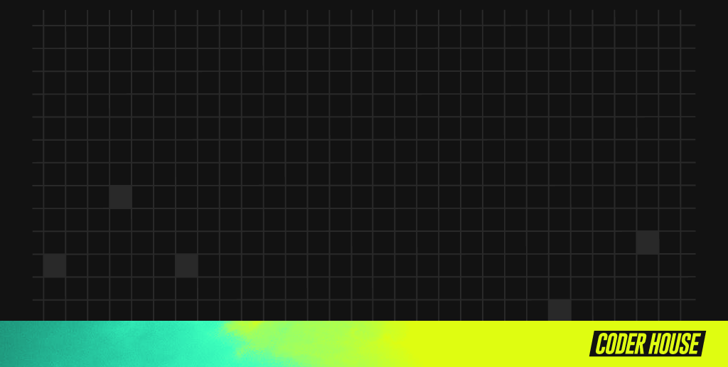
EVENTOS

Slide 10


Si bien existen muy variados tipos de aplicaciones, es raro encontrar alguna que pueda tener sentido sin eventos.

Slide 11

¿QUÉ ES UN EVENTO EN NUESTRO CONTEXTO?
Es un estímulo programático, que puede ser provocado de manera automática, o ser el resultado de una interacción del usuario con la UI

Slide 12
TIPOS DE EVENTOS

Slide 13

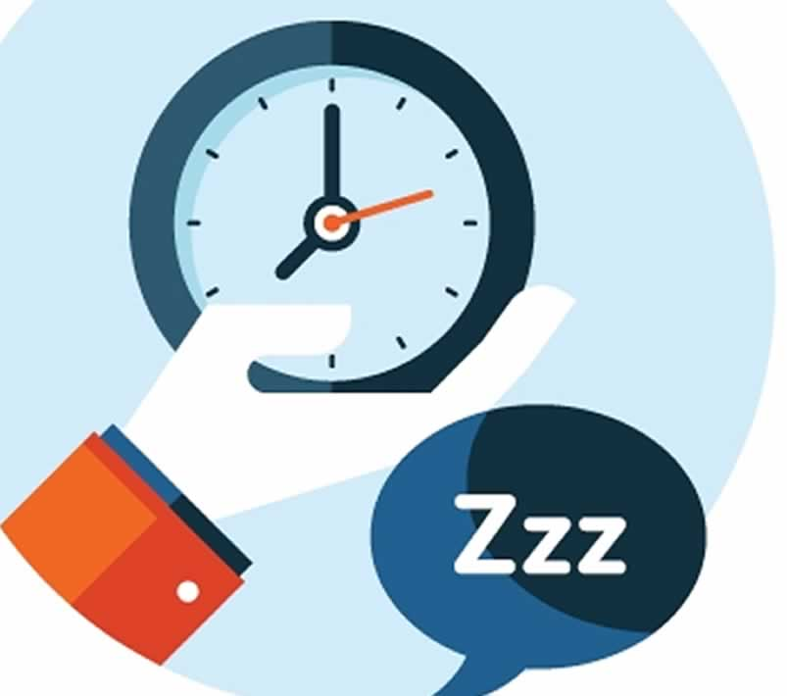
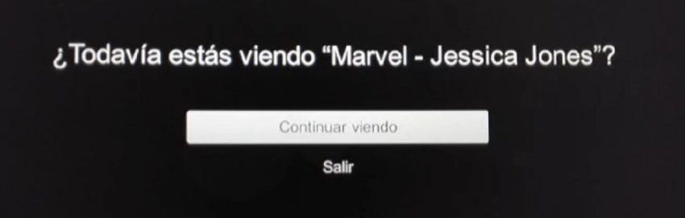
EVENTOS AUTOMÁTICOS
Si estamos viendo Netflix por mucho tiempo sin tocar el control remoto, ocurre un evento automático por inactividad que nos pregunta...

Slide 14

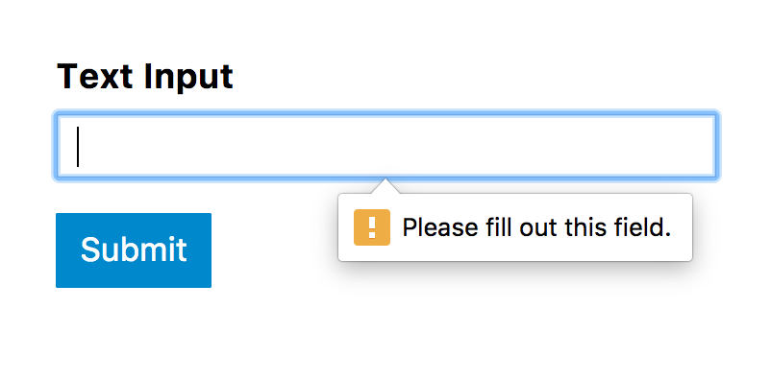
EVENTOS MANUALES
Son todas las interacciones del usuario que producen algún tipo de respuesta o efecto secundario
Notes:
Usar para slides de sólo texto. Si no alcanza, no sobrecargar, usar otra con el mismo título para indicar que continúa el mismo módulo.

Slide 15
DOM EVENTS

Slide 16

El DOM tiene una serie de eventos estándar, y se dividen en varias categorías:
Dispositivo/acción: mouse, input, keyboard, wheel, focus, etcétera.
Custom events: es posible definir eventos propios que disparen la información que queramos.

Slide 17
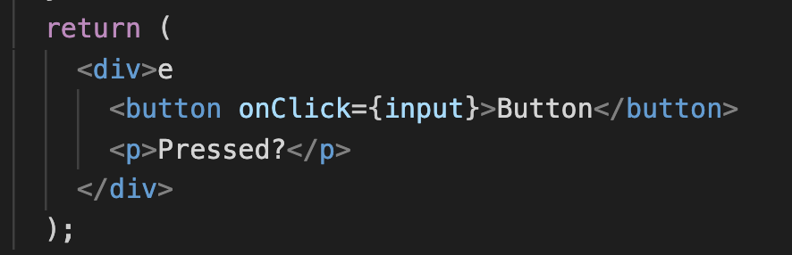
El evento de UI más conocido es el click.

Slide 18

Aunque probablemente lo utilices casi tanto como el scroll vía un wheel event

Slide 19
EVENT LISTENER

Slide 20

EVENT LISTENER
Un Event Listener es un patrón de diseño que sirve, como su nombre lo indica, para escuchar cuando un algo ocurre en algún elemento, librería o API, y poder realizar una acción en consecuencia.
Tip: ¡hay otros lenguajes que también implementan eventos!

Slide 21
CONFIGURANDO
EVENT LISTENERS

Slide 22

AGREGANDO UN EVENT LISTENER
Nombre de evento que quiero escuchar
Referencia de la función a registrar
Nota: ¡guardar referencia para poder removerlo después!

Slide 23
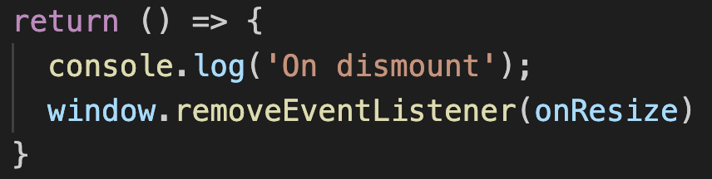
REMOVIENDO UN EVENT LISTENER
Nota: invocar el removeEventListener en la función de limpieza de nuestros hooks en donde los hayamos registrado.

Slide 24
REMOVIENDO EVENTOS
Se des-registran con el nombre y la referencia a la función con que los registramos (no alcanza únicamente el nombre).
Si registras manualmente un evento del DOM en tu componente de react hazlo dentro de un effect y asegúrate de de-registrarlo en la función de limpieza en el return del efecto.
Recordemos: Si dejamos event listeners sin des-registrar corremos riesgos de crear leaks de memoria o registrar un evento más de una vez ( se ejecutara una vez por cada register ).

Slide 25
REACT Y LOS EVENTOS

Slide 26
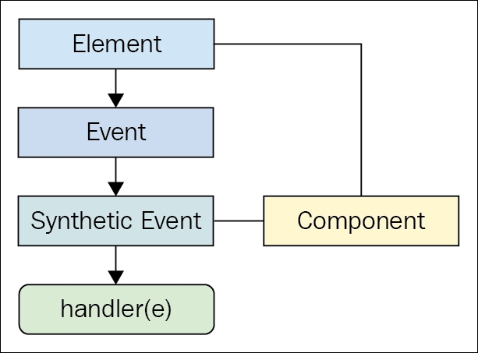
SYNTHETIC EVENTS
Los distintos browsers suelen tener algunas variaciones en el contenido de los eventos.
Esto haría difícil utilizarlos de manera uniforme en cada plataforma. React es consciente de esto, y nos ayuda proveyendo esta abstracción.

Slide 27

SYNTHETIC EVENTS
Sirven para normalizar/estandarizar eventos entre browsers.
Siempre que registre un evento vía React/Jsx con onClick, no obtendré el evento nativo, sino uno sintético.
Se destruyen al terminar la ejecución de la función vinculada (por performance).
Puedo acceder al evento nativo via evt.nativeEvent

Slide 28
VAMOS AL CÓDIGO

Slide 29
DECLARANDO UN EVENTO

Slide 30
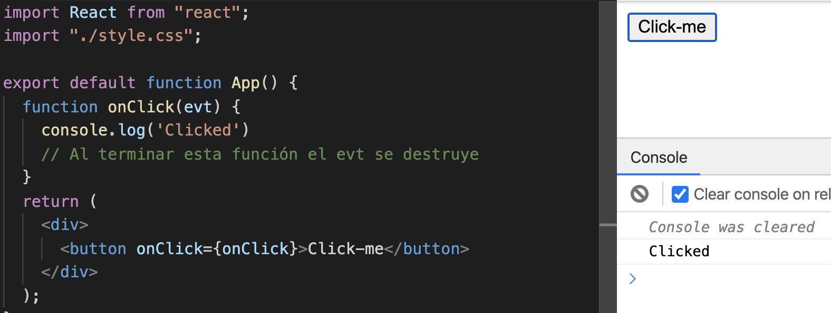
DECLARANDO UN EVENTO
Si necesito almacenar el valor del evento puedo guardarlo en un estado.

Slide 31
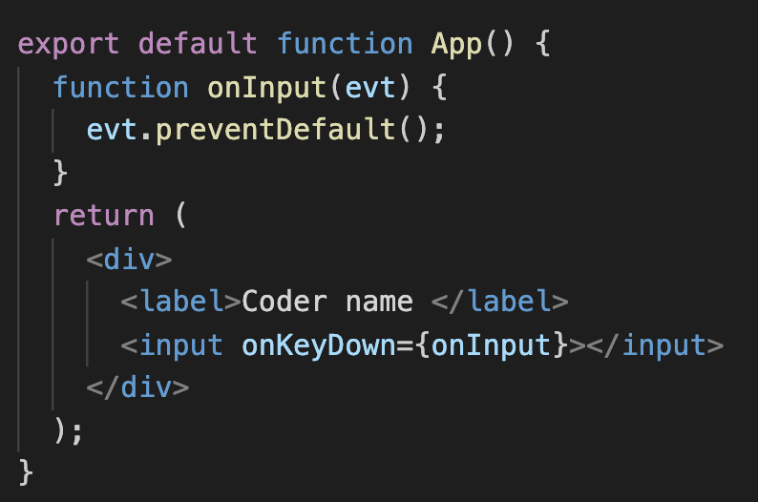
CANCELANDO EL COMPORTAMIENTO DEFAULT
Algunos eventos como onKeyDown son cancelables, por ejemplo:
evt.preventDefault()

Slide 32
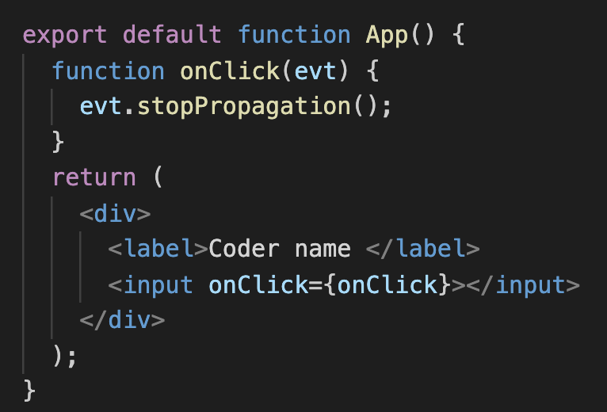
EVITANDO LA PROPAGACIÓN
Los eventos por default se ejecutan en el elemento, y en cada uno de sus ancestros. Si esto puede traer algún efecto secundario podemos cancelar la propagación (bubbling):
evt.stopPropagation()

Slide 33
VAMOS AL CÓDIGO
Notes:
Usar para los subtemas de un módulo.

Slide 34

CREA UNA MÁSCARA DE INPUT
Crea un input de texto que no permita el ingreso de vocales.

Slide 35
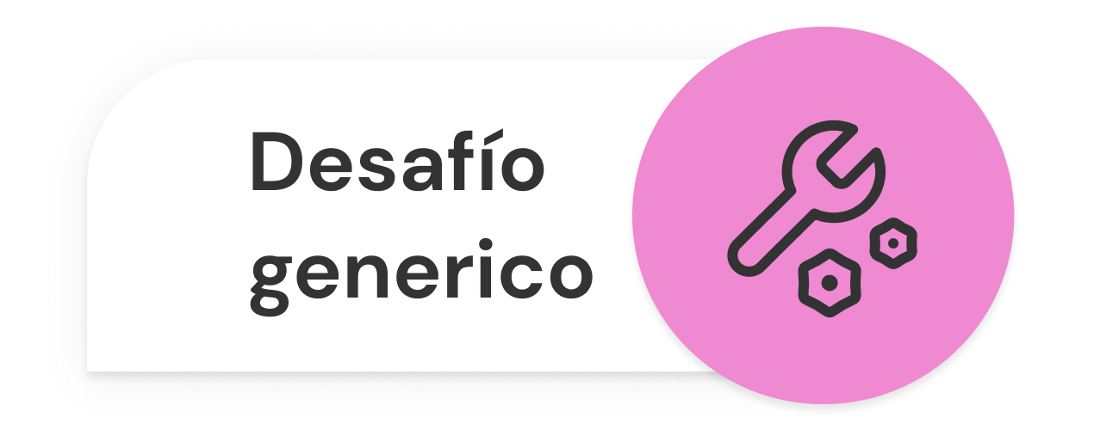
¡A PRACTICAR!
En stackblitz crea un input de texto que no permita el ingreso de vocales, cancelando su evento onKeyDown en los keys adecuados.
Pista: el synthetic event de keydown tiene varias propiedades, encuentra cuál te puede dar la información de la tecla ;)
Cuentas con 15 minutos para realizar la actividad.

Slide 36
☕
BREAK
¡5/10 MINUTOS Y VOLVEMOS!

Slide 37

COMPONENTES BASADOS EN EVENTOS

Slide 38
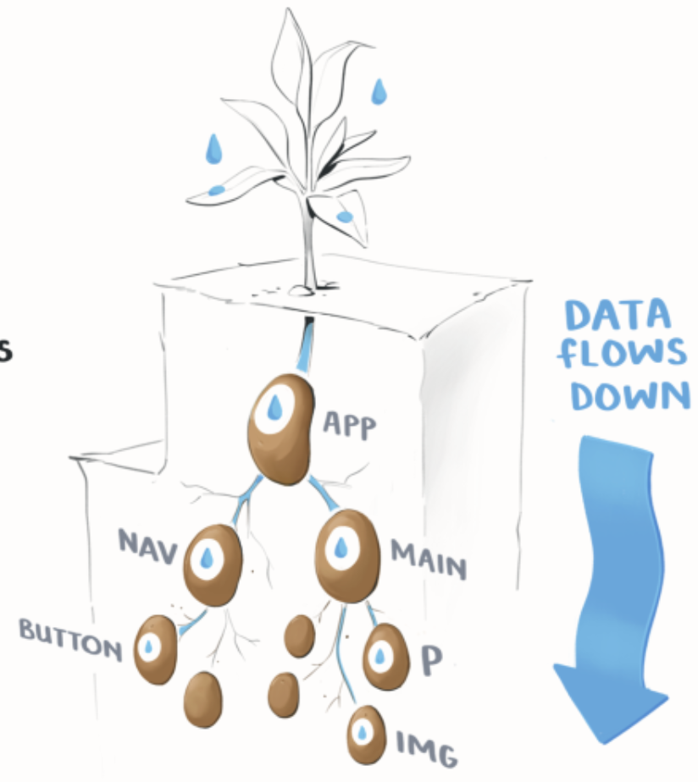
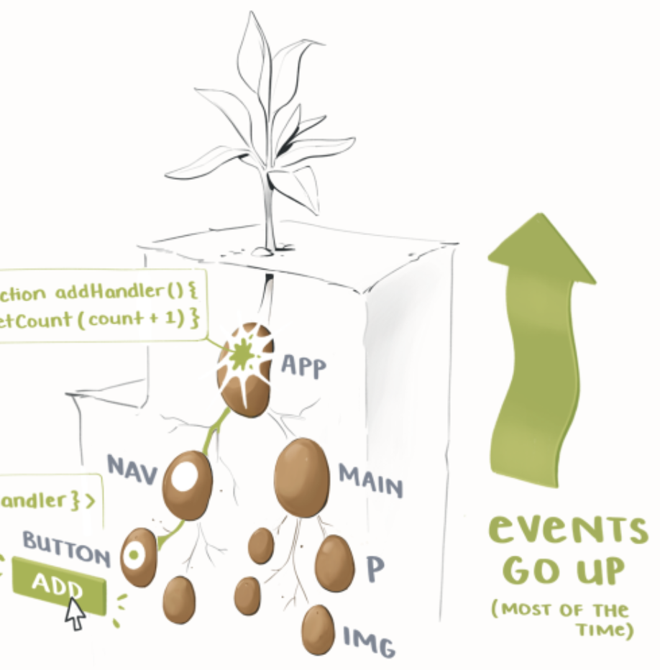
UNIDIRECTIONAL SYMMETRY
Reacción
Acción
Bajan los datos
Suben los eventos
Ilustradora: Maggie Appleton @ Woman of React 2020

Slide 39
INTERCAMBIABILIDAD/
AGNOSTIC BEHAVIOR

Slide 40

INTERCAMBIABILIDAD
Implementando componentes de manera eficiente, podremos generar intercambiabilidad, e intercambiar funcionalidades sin mucho esfuerzo.

Slide 41
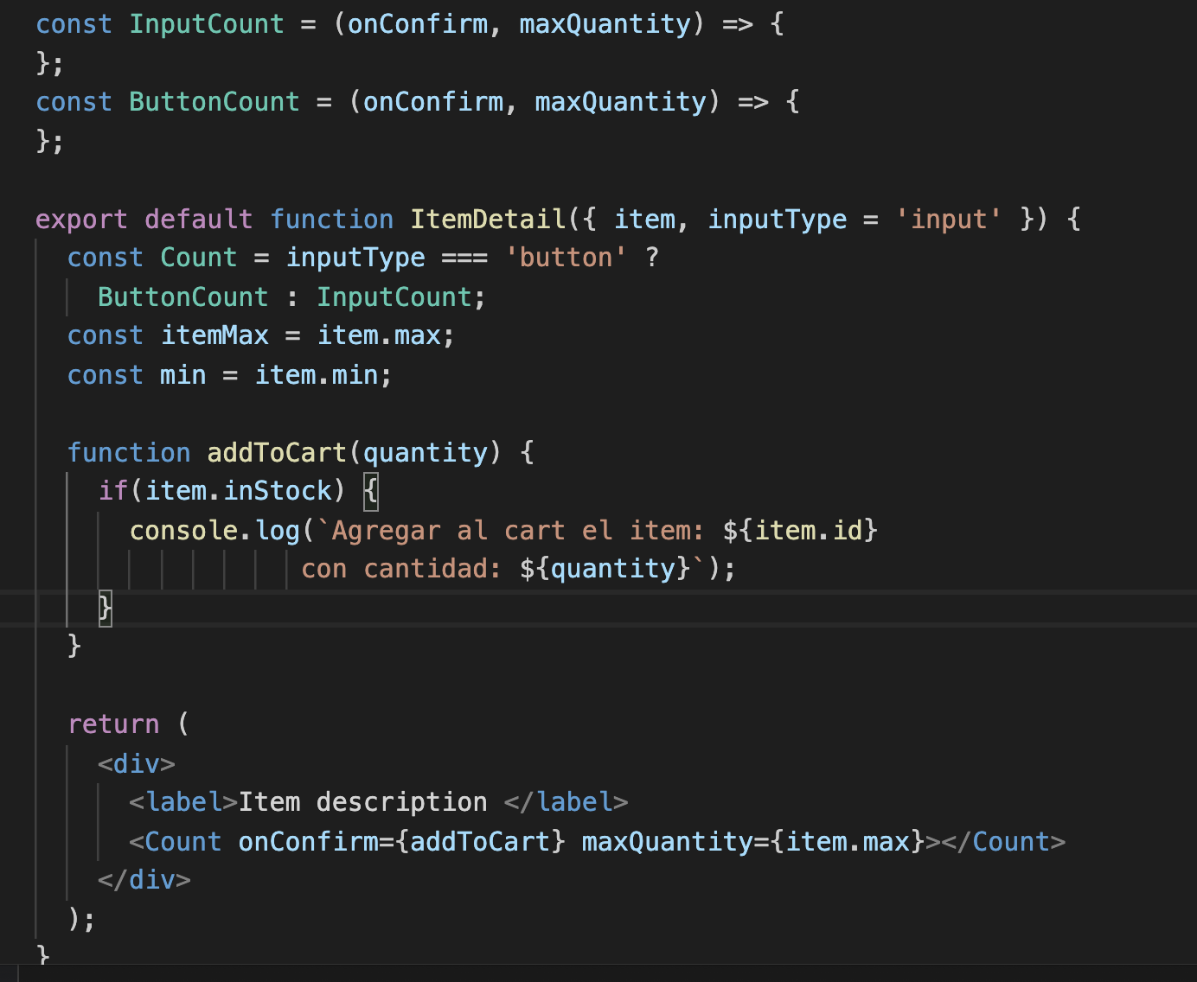
INTERCAMBIABILIDAD
Podemos generar variaciones del mismo componente, con distinto layout y el mismo comportamiento.
Notes:
Mostrar que se puede tener dos componentes (los counters) que aceptan las mismas props y luego se podria hacer un rendering condicional que se va a ver en la clase 11. Explicar por arriba

Slide 42
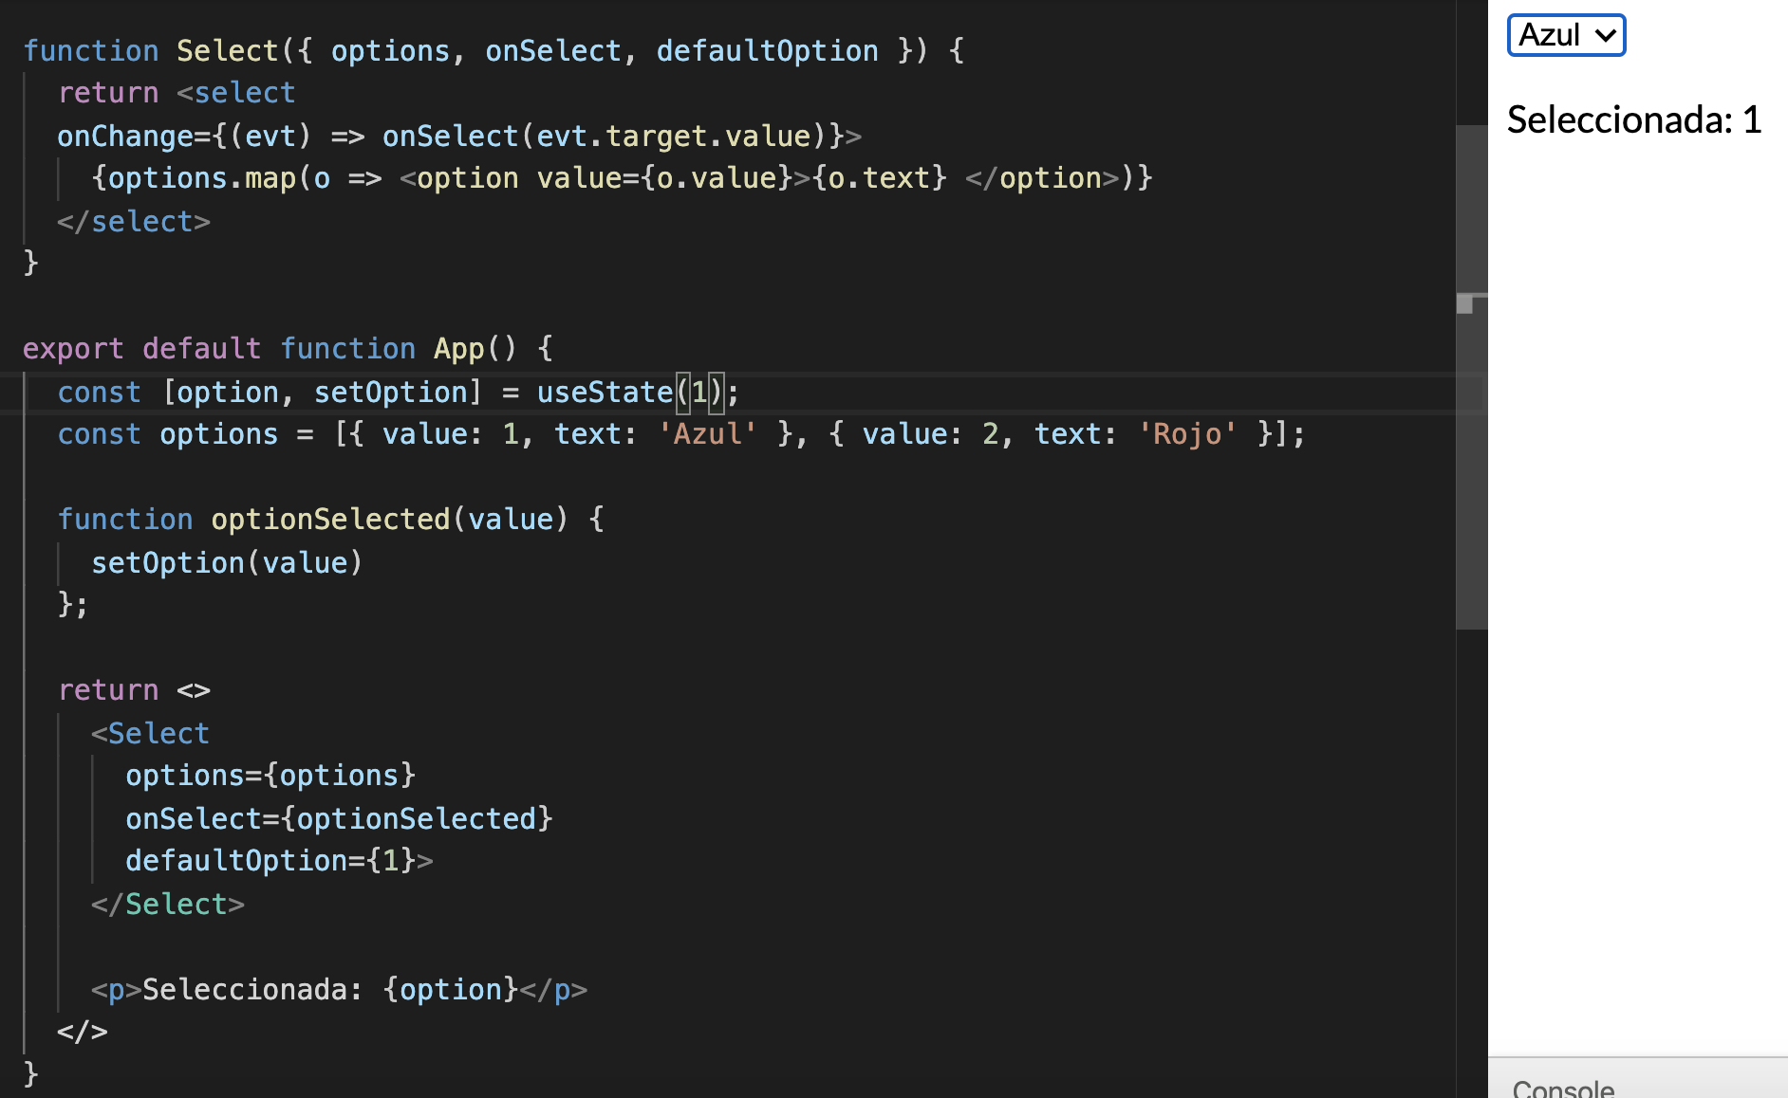
ABSTRACCIÓN: CASO 1
Sirve como estrategia
para ocultar el comportamiento interno de rendering e implementación de change events
Notes:
Mostrar que este caso recibe esas props y en la siguiente slide sigue siendo lo mismo, pero la implementacion cambio. El padre que lo consume no se da cuenta de esto porque Select no cambio su “API”

Slide 43
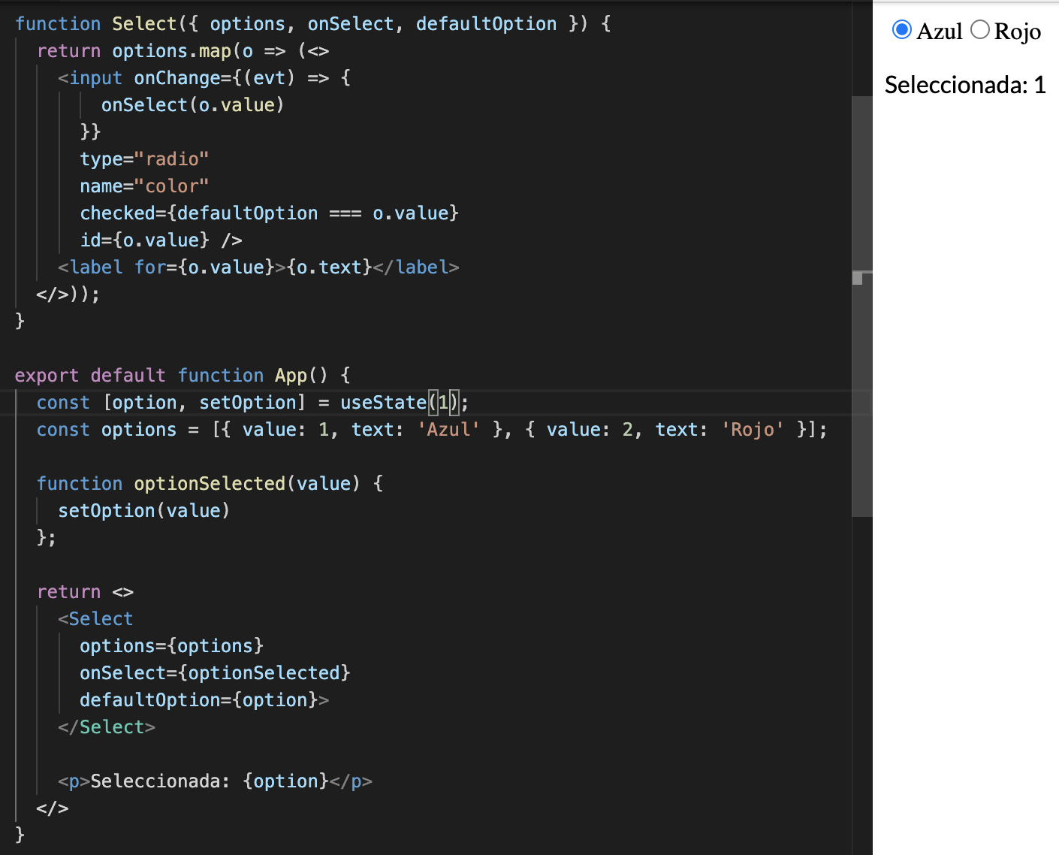
ABSTRACCIÓN: CASO 2
El consumer sigue sin cambiar la firma de consumo:
onSelect
defaultOption

Slide 44
ORIENTACIÓN A EVENTOS
Permite mover la lógica compleja a componentes de menor orden.
Si ambos se comportan igual, el parent no lo sabrá aunque sus implementaciones sean distintas.
Permite que el parent se encargue del resultado final sin darle esa responsabilidad a sus children.

Slide 45
VAMOS AL CÓDIGO

Slide 46

7
SINCRONIZAR COUNTER
Importa el ItemCount.js del desafío Nº 4 en el counter ItemDetail.js, y configura el evento de compra, siguiendo los detalles de manual.

Slide 47
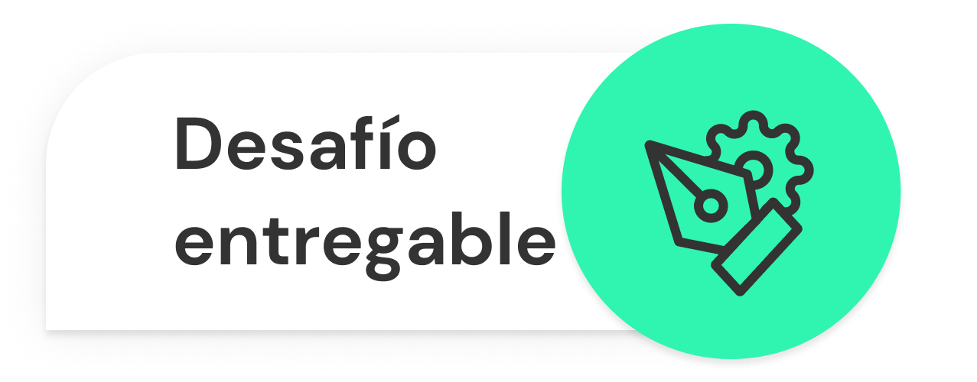
SINCRONIZAR COUNTER
Formato: link al último commit de tu repositorio en Github
>> Consigna: Importa el ItemCount.js del desafío Nº 4 en el counter ItemDetail.js, y configura el evento de compra, siguiendo los detalles de manual. >>Aspectos a incluir en el entregable: Debes lograr separar la responsabilidad del count, del detalle del ítem, y esperar los eventos de agregado emitidos por el ItemCount Cuando ItemCount emita un evento onAdd almacenarás ese valor en un estado interno del ItemDetail para hacer desaparecer el ItemCount El botón de terminar mi compra debe poder navegar a un componente vacío por el momento en la ruta ‘/cart’.

Slide 48
SINCRONIZAR COUNTER
Formato: link al último commit de tu repositorio en Github
>> Ejemplo inicial: function ItemDetail({ item }) { onAdd(quantityToAdd) { // Hemos recibido un evento del ItemCount } return <> … <ItemCount > // Configura las props de ItemCount. Qué habría que mandarle?👀 </>; }

Slide 49
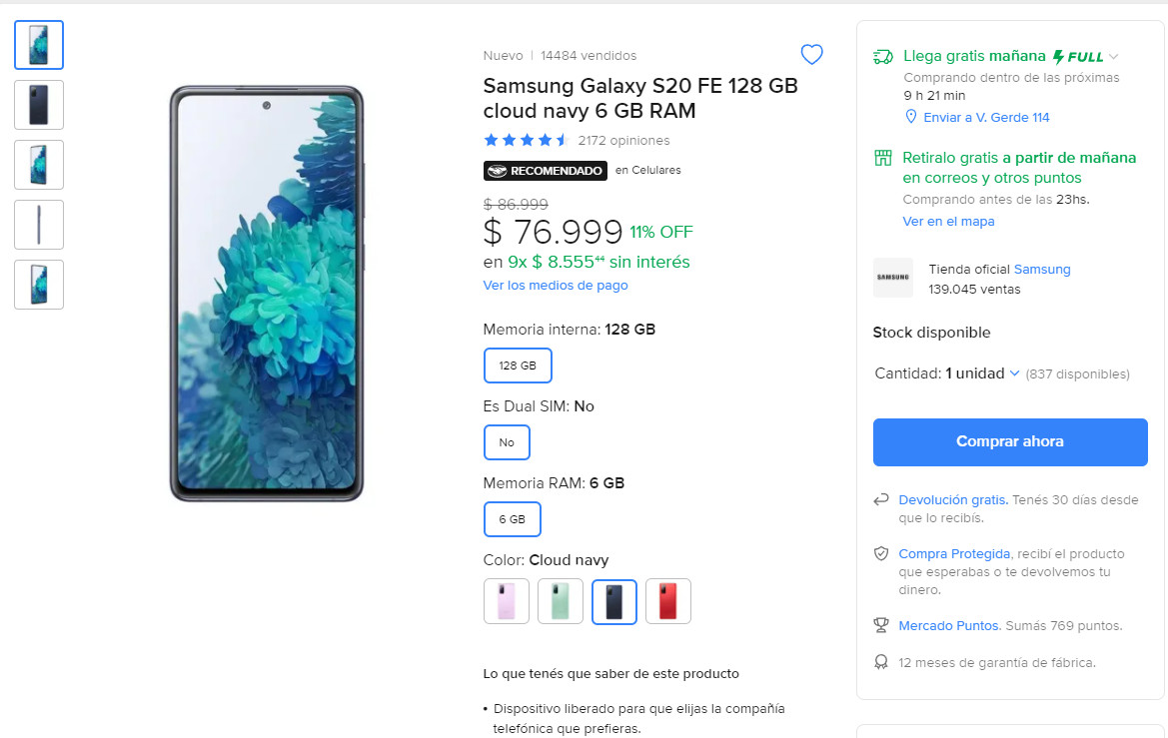
SINCRONIZAR COUNTER
Ejemplo:
Notes:
Profe: hacer foco en el recuadro de cantidad

Slide 50


¿PREGUNTAS?

Slide 51
¡MUCHAS GRACIAS!
Resumen de lo visto en clase hoy:
DOM & Synthetic Events.
Diseño de eventos en componentes.

Slide 52

OPINA Y VALORA ESTA CLASE

